Slide 1
Ninja Outbreak
David producer
Benjamin Lead artist
Rick Level designer
Hadewij Q&A
Walter Lead Dev

Slide 2
Inhoud
Ontwerp/GDD
Realisatie
Planning
Organisatie
Concept

Slide 3
Concept Samenvatting
3D sidescroller
Ontsnap uit een de gevangenis
Fijne ninja movement

Slide 4
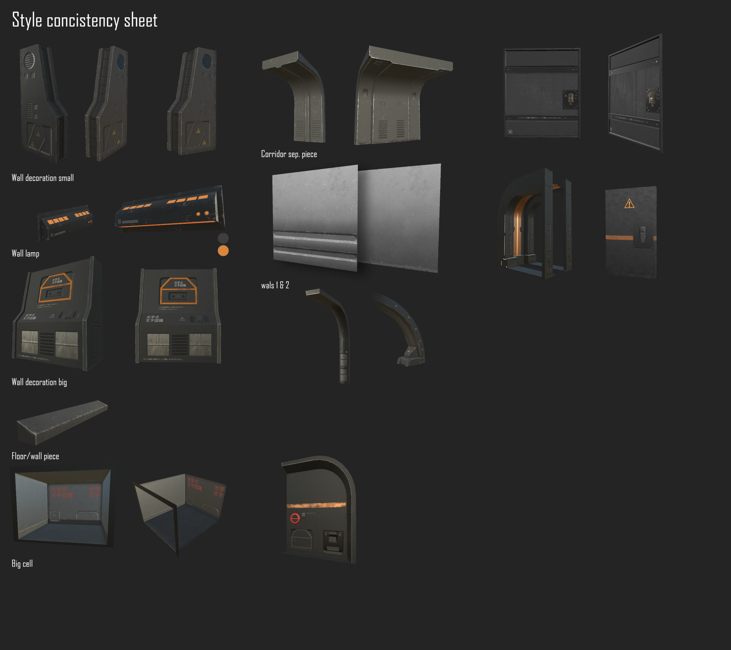
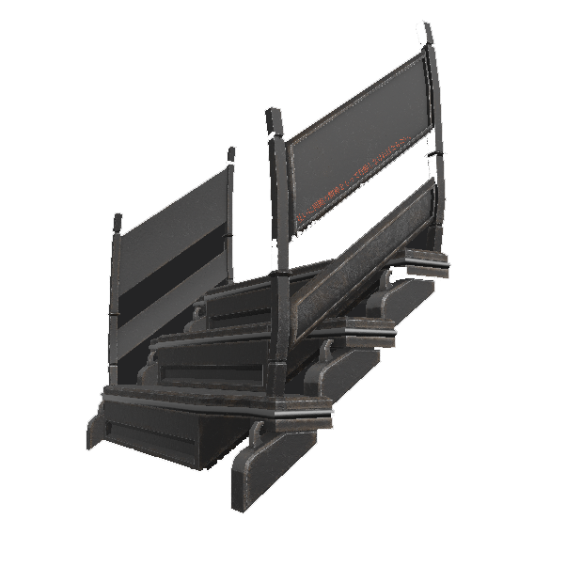
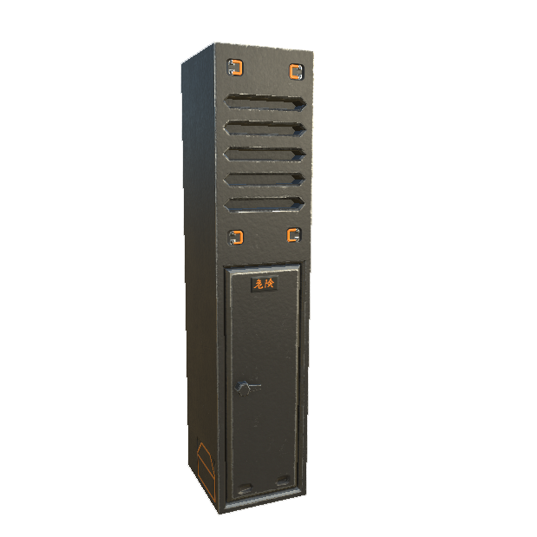
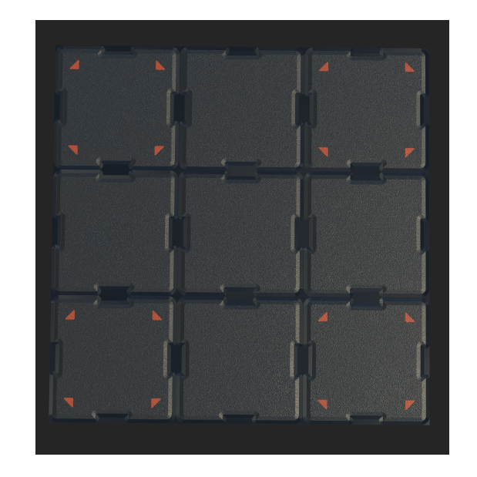
Concept
Style Guide

Slide 5
Concept
Business value
Schoolproject met geen business value.

Slide 6
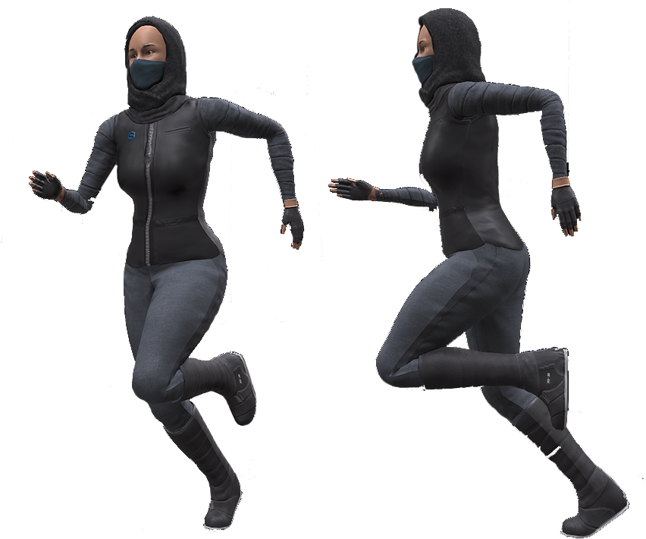
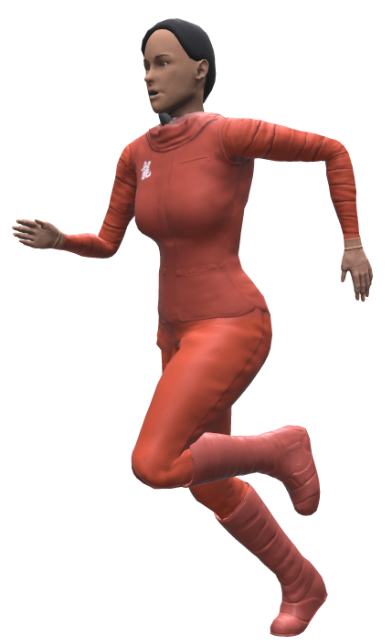

Ontwerp/GDD
Enter name
Character
Textures size
Polycount
Abilities
Outfitje

Slide 7
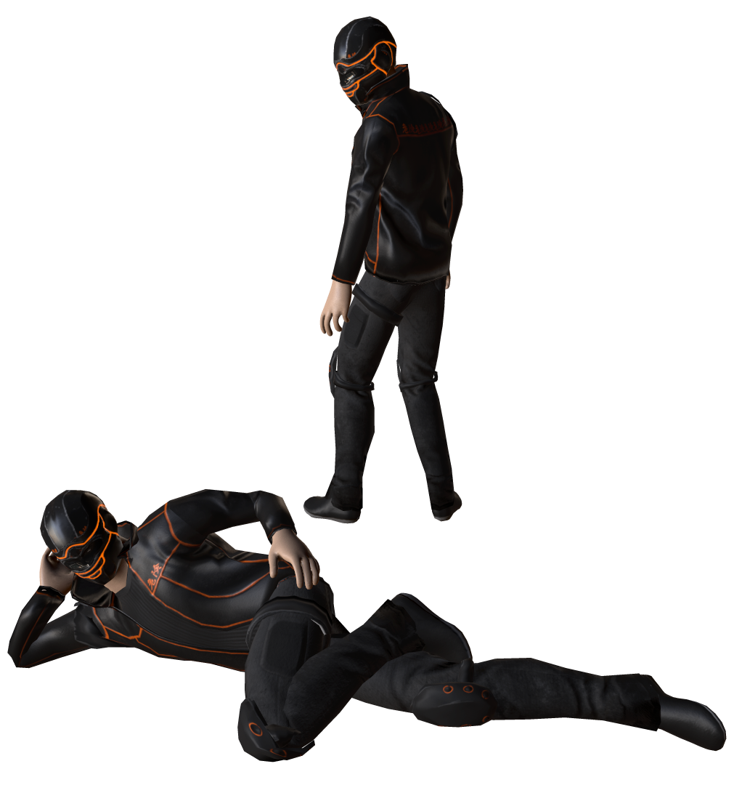
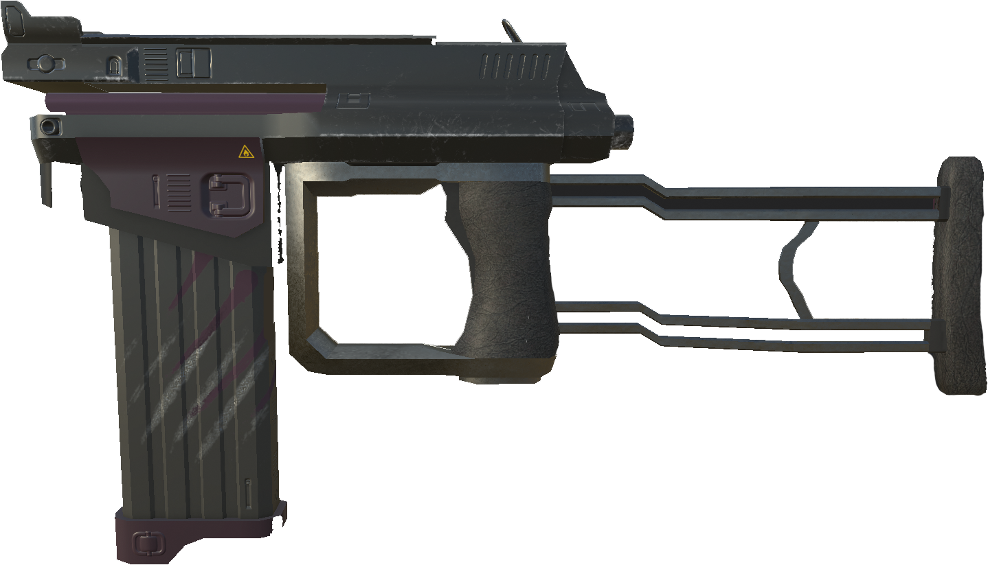
Ontwerp/GDD
Enemies
Only dangerous under the sheets

Slide 8
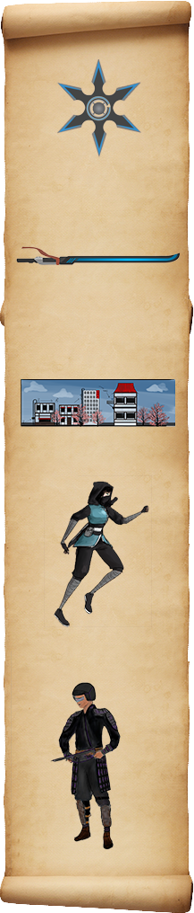
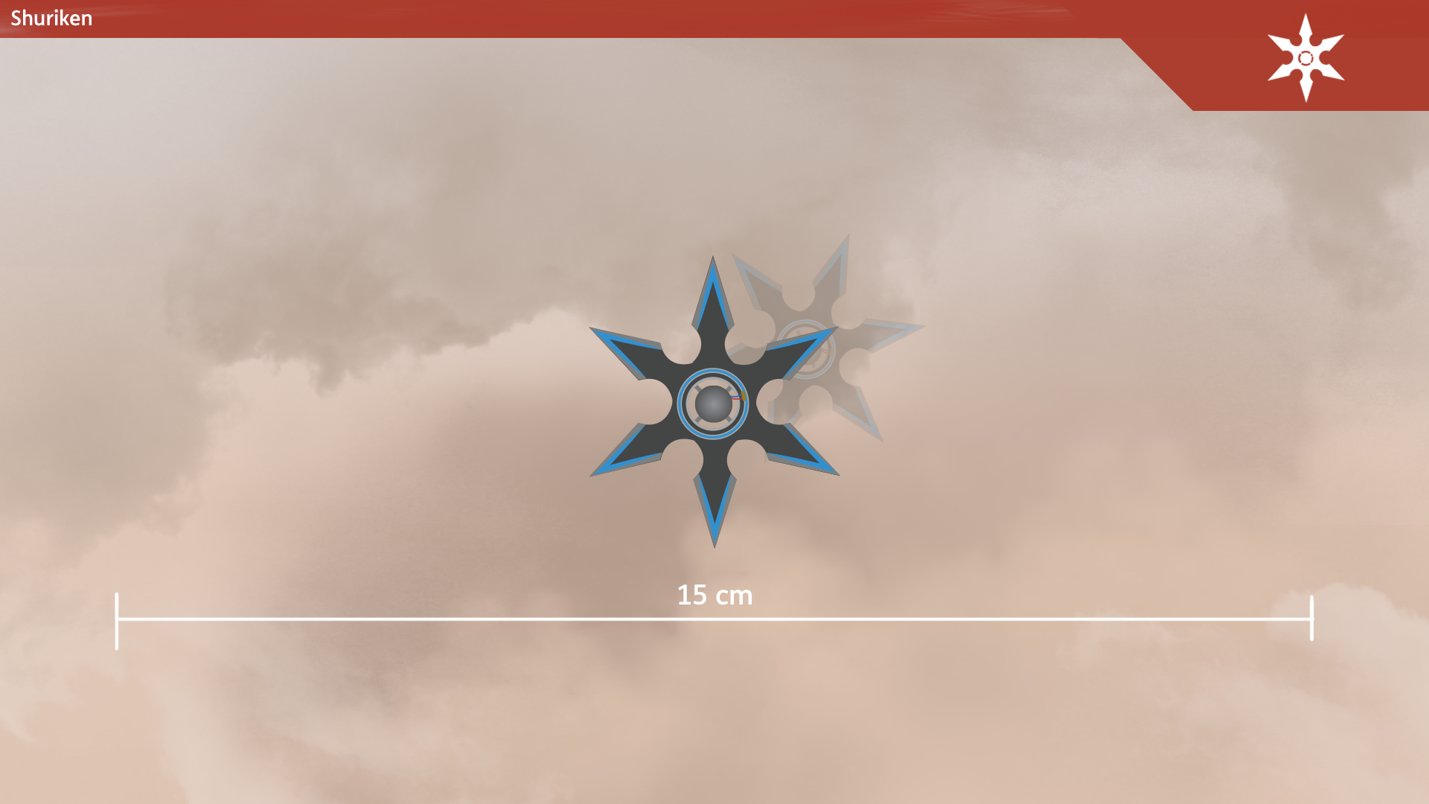
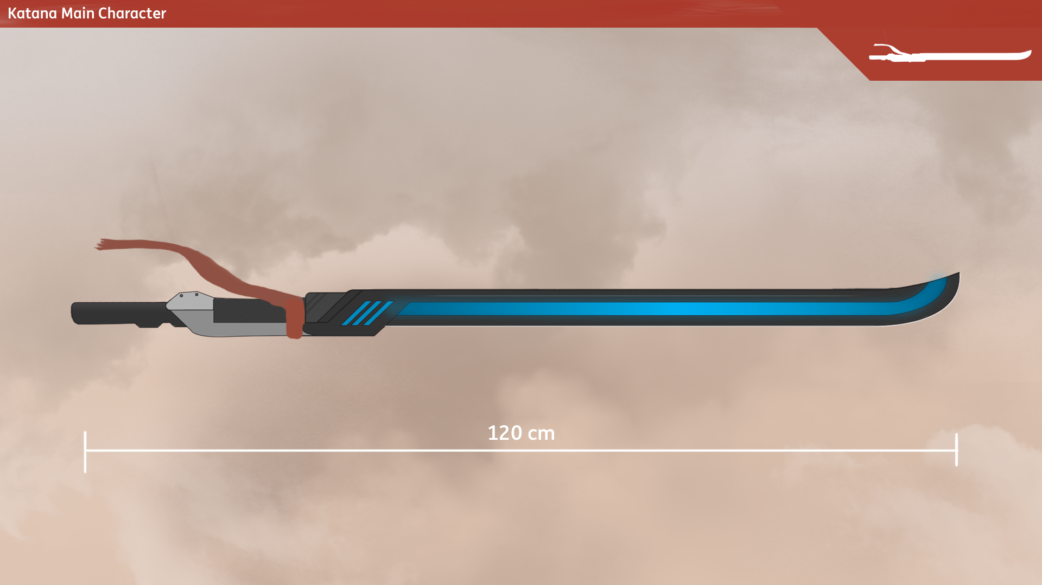
Ontwerp/GDD
Pick-ups
- Concept Art als collectible

Slide 9









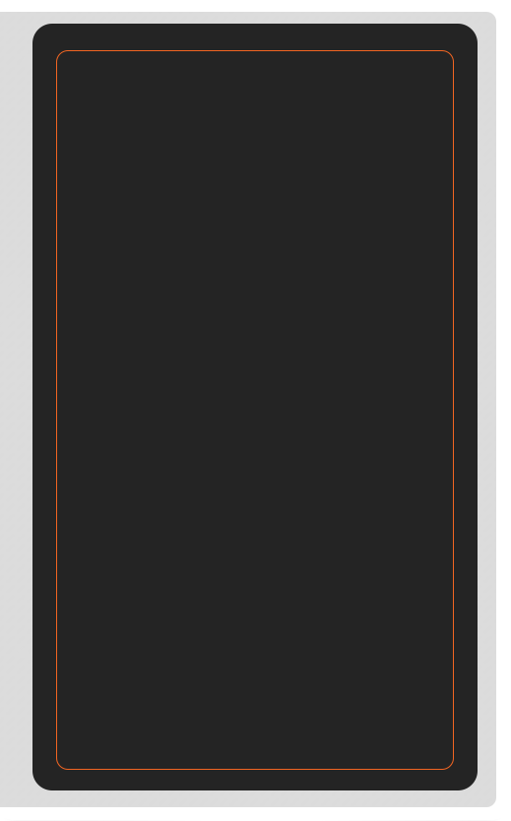



Ontwerp/GDD
GUI
Iconen, pickups, healthbar.
New game
Load game
credits

Slide 10
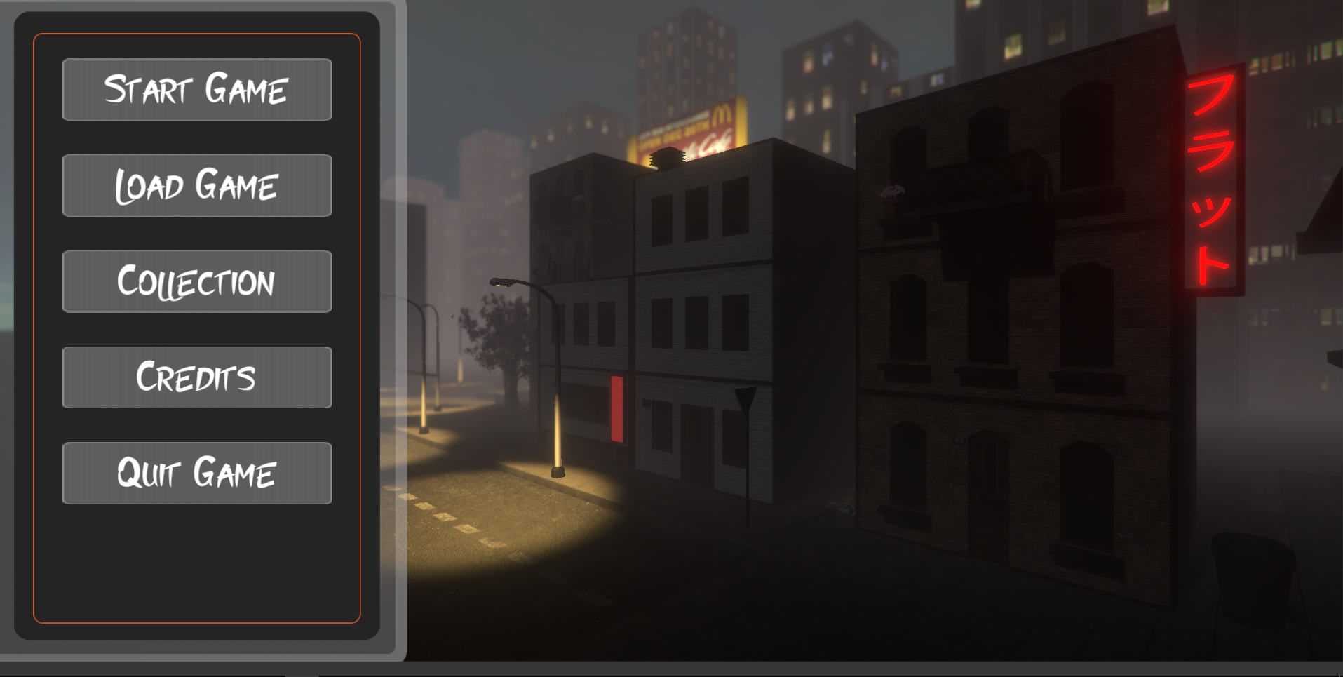

Slide 11
Ontwerp/GDD
Camera
Post proccesing
Side scroll

Slide 12
Ontwerp/GDD
Controls
WASD to move
Space to jump
Mouse buttons to attack and throw shurikens
ESC key to open and go back in menus.

Slide 13
Ontwerp/GDD
Enemies
Cameras
Standard Guard

Slide 14
Ontwerp/GDD
Player abilities
Running
Wall jump
Crouching
Sneaking
Shuriken throw
Katana slash

Slide 15
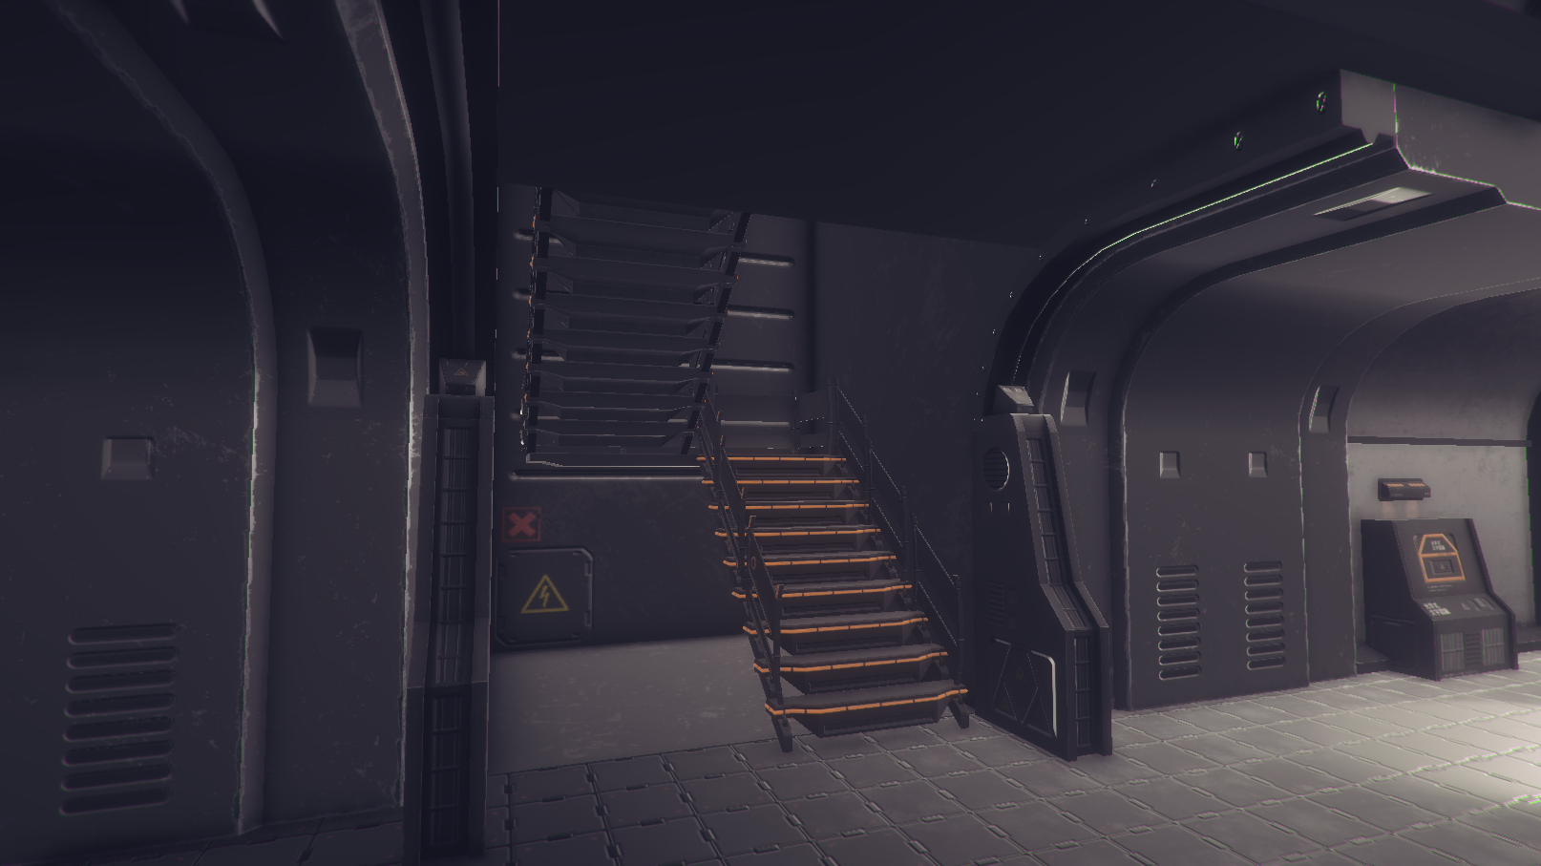
Ontwerp/GDD
Level design
- Find gear> guardhouse>Sewer.

Slide 16
Ontwerp/GDD
GUI
Uitleg UI

Slide 17
Realisatie
Lets play!

Slide 18
Realisatie
Grafische staat
We zijn tevreden met de grafische staat waarin het project zich nu bevindt.

Slide 19
Realisatie
Technische staat
We zijn niet tevreden over de technische staat.

Slide 20
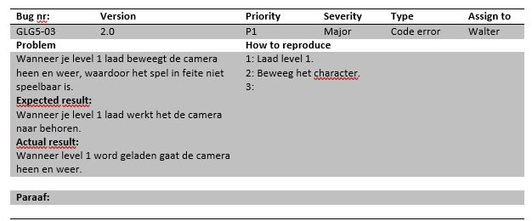
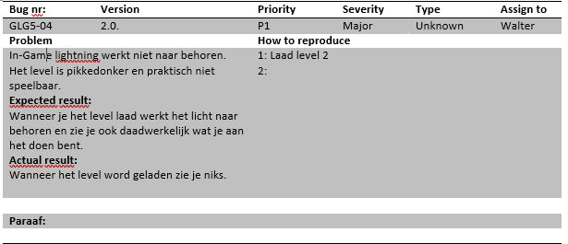
Realisatie
QA

Slide 21
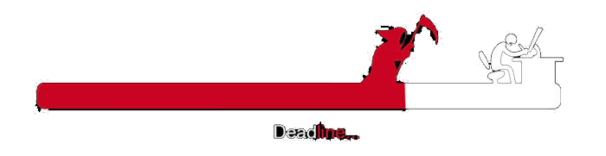
Planning
Deadline gehaald
Die is niet gehaald.
Schrappen was niet genoeg om technisch te behalen wat er in het concept stond.

Slide 22
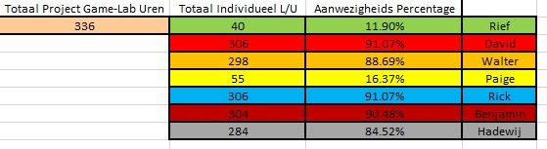
Planning
Uren registratie

Slide 23
Planning
Rolverdeling aanhouden
David producer
Benjamin Lead artist
Rick Level designer
Hadewij Q&A
Walter Lead Dev

Slide 24
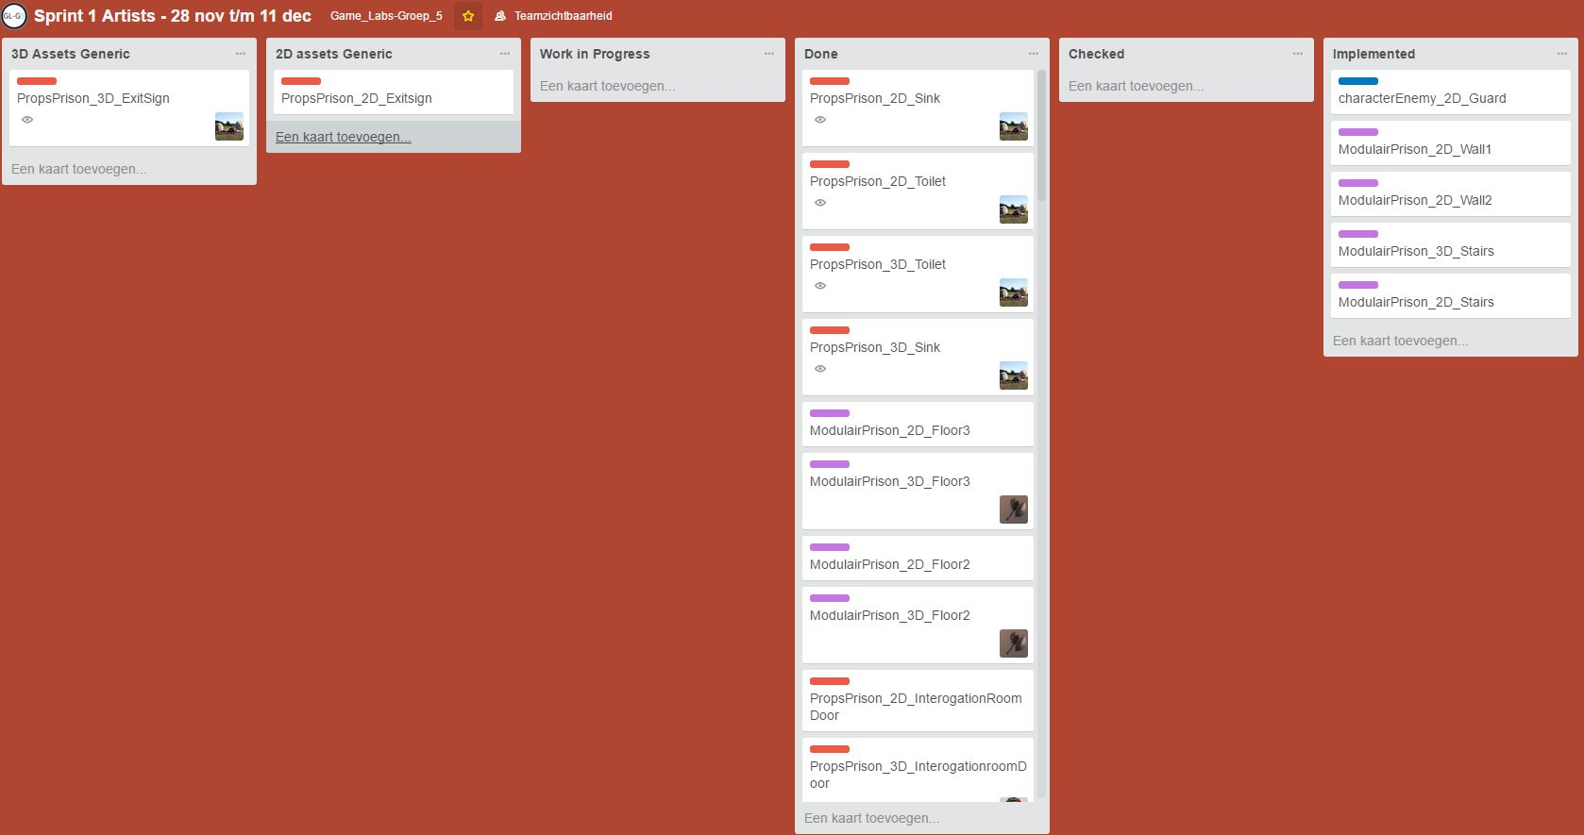
Organisatie
Naming convention
2D: SoortAssetOmgeving_2D_NaamAsset
3D: SoortAssetOmgeving_3D_NaamAsset

Slide 25

Organisatie
Repository

Slide 26
Organisatie
Sources
Youtube (tutorials)
Unity Tutorials

Slide 27
Organisatie
Polycount
Hero assets : 5-7k
Background assets : 1000
Props : 500 - 4000

Slide 28
Organisatie
Texture resolution
Hero assets : 2048
Background assets : 512 -1024
Props : 128 - 1024

Slide 29
Organisatie
Environment detail
Modulair
Props
Makkelijk in engine aan te passen opties.

Slide 30
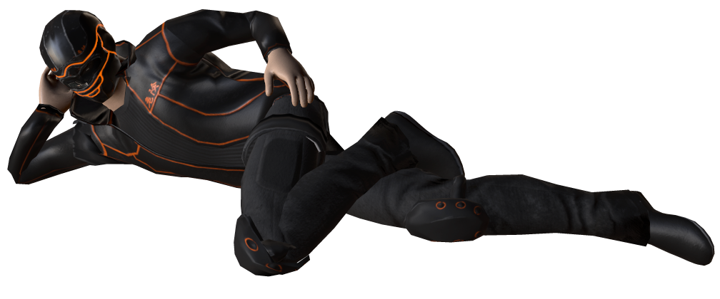
BEDANKT

